Slide 1
Gobernanza del
Programa Chile Emprende
Mario Ossandón Cañas
Gerente General de SERCOTEC
Presidente Directorio Nacional de Chile Emprende
Washington DC, 29 y 30 de Octubre 2007

Slide 2
Contenidos de la presentación
Chile Emprende: experiencia de desarrollo en territorios específicos
El financiamiento del Programa
Acuerdos Ciudadanos entre privados y el sector público
Principales aprendizajes y desafíos futuros

Slide 3
Qué es Chile Emprende
Chile Emprende es una iniciativa del Gobierno de Chile que busca impulsar el desarrollo de oportunidades de negocios para micro y pequeñas empresas en territorios específicos.
Para efectos del Programa, se consideran territorios:
    agrupaciones de comunas (municipios) con componentes básicos de identidad común;
    que tienen una relativa coherencia geográfica, social, cultural y productiva, como base para el desarrollo de oportunidades comunes y complementarias;
    y que cuentan con una masa crítica de actores privados, municipales y públicos, dispuestos a trabajar e invertir para la captura y aprovechamiento de las oportunidades que concuerden desarrollar.

Slide 4
Las pequeñas empresas participantes
Chile Emprende se orienta hacia las micro y pequeñas empresas de oportunidad, entendidas como aquellas que poseen un proyecto económicamente atractivo a mediano y largo plazo (que no necesariamente hoy es rentable), y que no pueden dar saltos de competitividad por sí mismas debido a distorsiones exógenas, que se explican principalmente por tres tipos de limitaciones o fallas:
  Fallas de Mercado: el mercado limita las oportunidades reales de negocio (concentración, información, conocimiento, etc.).
  Limitaciones propias del tamaño: que impiden acceder a beneficios generados por economías de escala, de ámbito o de sinergias operacionales.
  Fallas del Estado: generadas por falencias en la regulación existente (sobre o sub regulación) o la ausencia de regulación.

Slide 5
Evolución del Programa
Actualmente operan con el Programa 39 territorios que reúnen a 174 municipios, donde habita más de un tercio de la población chilena: alrededor de 6 millones de personas.
Comenzó en 2001 como experiencia piloto en 10 territorios, impulsado por INDAP, FOSIS, SENCE y SERCOTEC, en la búsqueda de alternativas de políticas de desarrollo para avanzar hacia la equidad.
Se institucionalizó en 2004 mediante un Decreto Presidencial, que reguló su funcionamiento creando una comisión asesora del Presidente de la República para la gestión del Programa y le dio cobertura nacional;
Y de un Instructivo Presidencial que estableció mecanismos para la coordinación de la red de instituciones de fomento productivo, así como para las relaciones entre los niveles regional y territorial respecto del funcionamiento del Programa.
La legalidad del Programa está basada en una glosa explícita en la Ley General de Presupuestos de la Nación.

Slide 6
Actores participantes
Servicios Públicos Nacionales
  Fondo de Solidaridad e Inversión Social (FOSIS)
  Instituto Nacional de Desarrollo Agropecuario (INDAP)
  Servicio Nacional de Capacitación y Empleo (SENCE)
  Servicio de Cooperación Técnica (SERCOTEC)
  Corporación de Fomento a la Producción (CORFO)
  Subsecretaría de Desarrollo Regional y Administrativo
Regionales
  Gobiernos Regionales, Direcciones Regionales de los Servicios Públicos
Territorios
  Empresarios, Municipios

Slide 7
Principios de Gobernanza del Programa
Visión
Objetivos compartidos sobre el futuro deseado, en contraposición a acciones dispersas y aisladas
Estrategia
Financiar los acuerdos vs. concursabilidad
Fondos nacionales 1+1+1(n)
Cambio cultural
Gestión pública innovadora:
Coordinación interinstitucional e intersectorial
  Enfoque territorial
  Articulación público privada
Organización
Directorio Nacional
Equipo de apoyo a la gestión
Consejos Público Privados
Gerente Territorial

Slide 8
Organización del Programa
Comisión Asesora Presidencial
Informa al Presidente los avances
Propone estrategias, políticas, optimización en uso de recursos
Directorio Nacional
Entrega orientaciones estrategia, metodología
Evalúa avances regionales.
Informa trimestralmente a la Comisión
Intendente y Gobierno Regional
(SS PP de Fomento Productivo y otros)
Define Territorios
Coordina inversión pública
Consejos Público-Privados de Desarrollo Territorial
Asociación de Municipios
Municipios
Construcción y realización del Proyecto de Desarrollo
Gremios, redes, organizaciones y asociaciones MIPE y de la Sociedad Civil

Slide 9
¿Cómo se gestiona el financiamiento del Programa?

Slide 10
Flexibilización presupuestaria
Glosa 2006: Los recursos de Chile Emprende son de transferencia al sector privado para financiar “iniciativas contempladas en los Planes de Desarrollo Económico Territorial, que se pacten con los respectivos Consejos Público Privados de Desarrollo”.
Opera como fondo común bajo la administración de SERCOTEC, y se ejecuta a través de los servicios públicos socios, en correspondencia entre sus misiones institucionales y la naturaleza de las iniciativas a financiar.
Establece así dos condiciones básicas de flexibilidad:
  Separa los recursos de la arquitectura instrumental habitual de cada Servicio Público: son las acciones acordadas por los Consejos Público Privados las que definen el instrumento, y no lo contrario.
  Genera un fondo complementario de asignación flexible cuya distribución se define a partir de los resultados de la evaluación de la ejecución presupuestaria de los territorios, al término del primer semestre.

Slide 11
Estructura del presupuesto 2007

Slide 12
La coordinación del
Plan de Desarrollo Económico Territorial

Slide 13
Acuerdos Ciudadanos
Desde 2006, los Planes Territoriales se negocian en Jornadas Ciudadanas de Programación Presupuestaria.
Las Jornadas que se realizan en el nivel regional, son de uno a dos días, dependiendo del número de territorios “Emprende” de cada Región.
Cada Consejo Público Privado presenta los resultados concordados que compromete en sus Planes de Trabajo para el año siguiente.
Y los compromisos de aporte que asumirán los concurrentes al Plan Territorial: privados, municipalidades, servicios públicos regionales desde sus programas regulares, el Gobierno Regional, y lo que se solicita a Chile Emprende: 1+1+1n.
Posteriormente, cada Consejo Público Privado propone la institución socia a través de la cual va a operar los recursos.

Slide 14
La toma de decisión
Las negociaciones concluyen con la suscripción solemne de un Acuerdo Ciudadano de Desarrollo Territorial (ver www.chilemprende.cl ).
En las Jornadas 2006, se tomaron decisiones sobre 42 millones de dólares.
Los aportes de los empresarios de menor tamaño representaron un 20% del total de recursos incluidos en los Planes Territoriales. Chile Emprende aporto un % similar, en tanto el 60% restante se movilizó desde los servicios socios y de los Gobiernos Regionales.
Y los principales efectos observados son:
  Descentralización de las decisiones y transparencia en el uso de los recursos públicos.
  Responsabilidad compartida entre representantes del sector privado y del sector público.

Slide 15

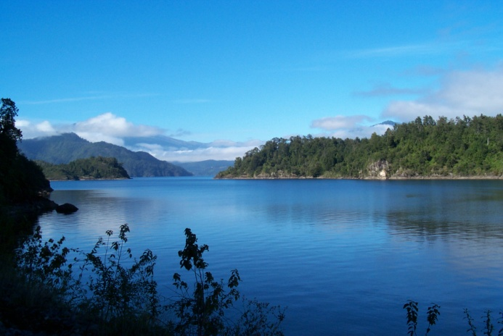
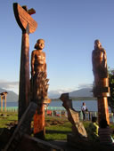
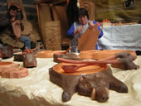
PANGUIPULLI
“SieteLagos”

Slide 16

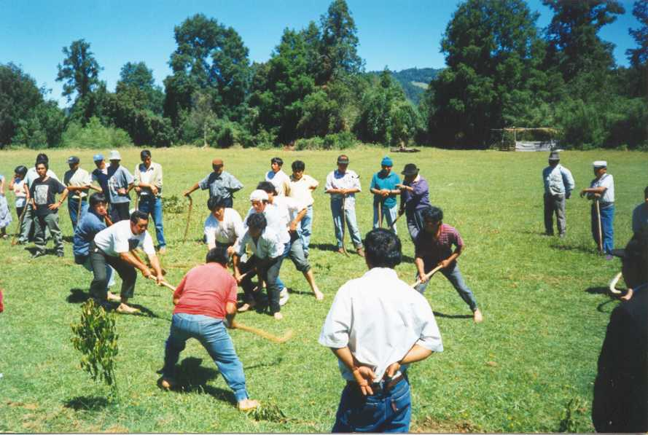
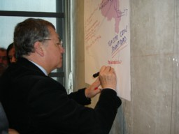
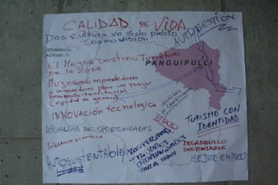

Un territorio generador de empleos y mayores ingresos

Slide 17

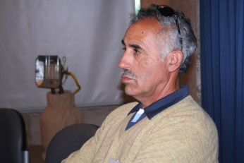
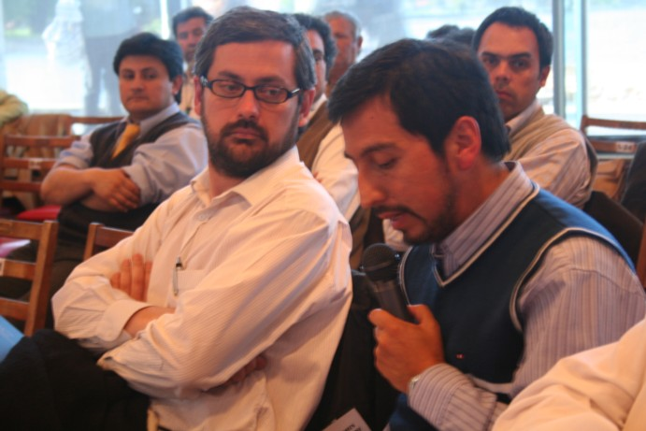

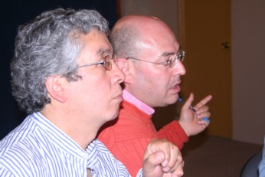
“Somos SieteLagos que promueve una sociedad pluricultural”

Slide 18
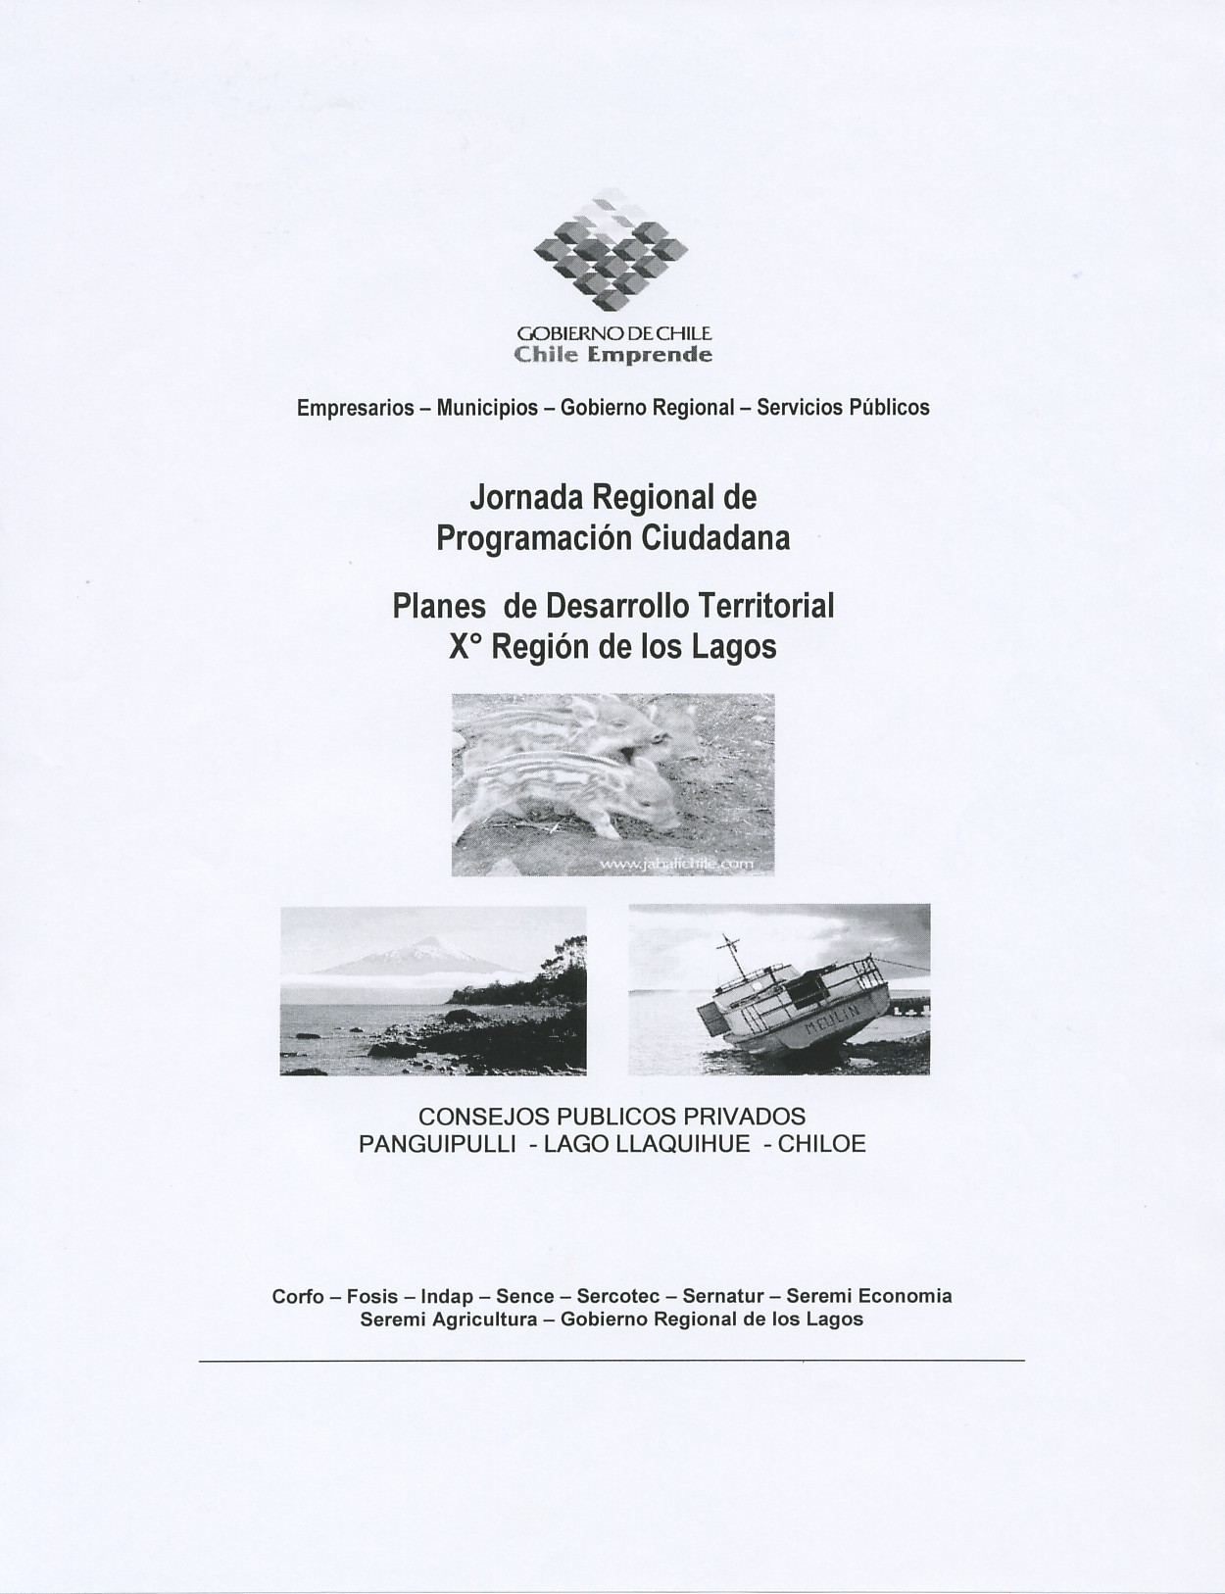

Slide 19


Slide 20
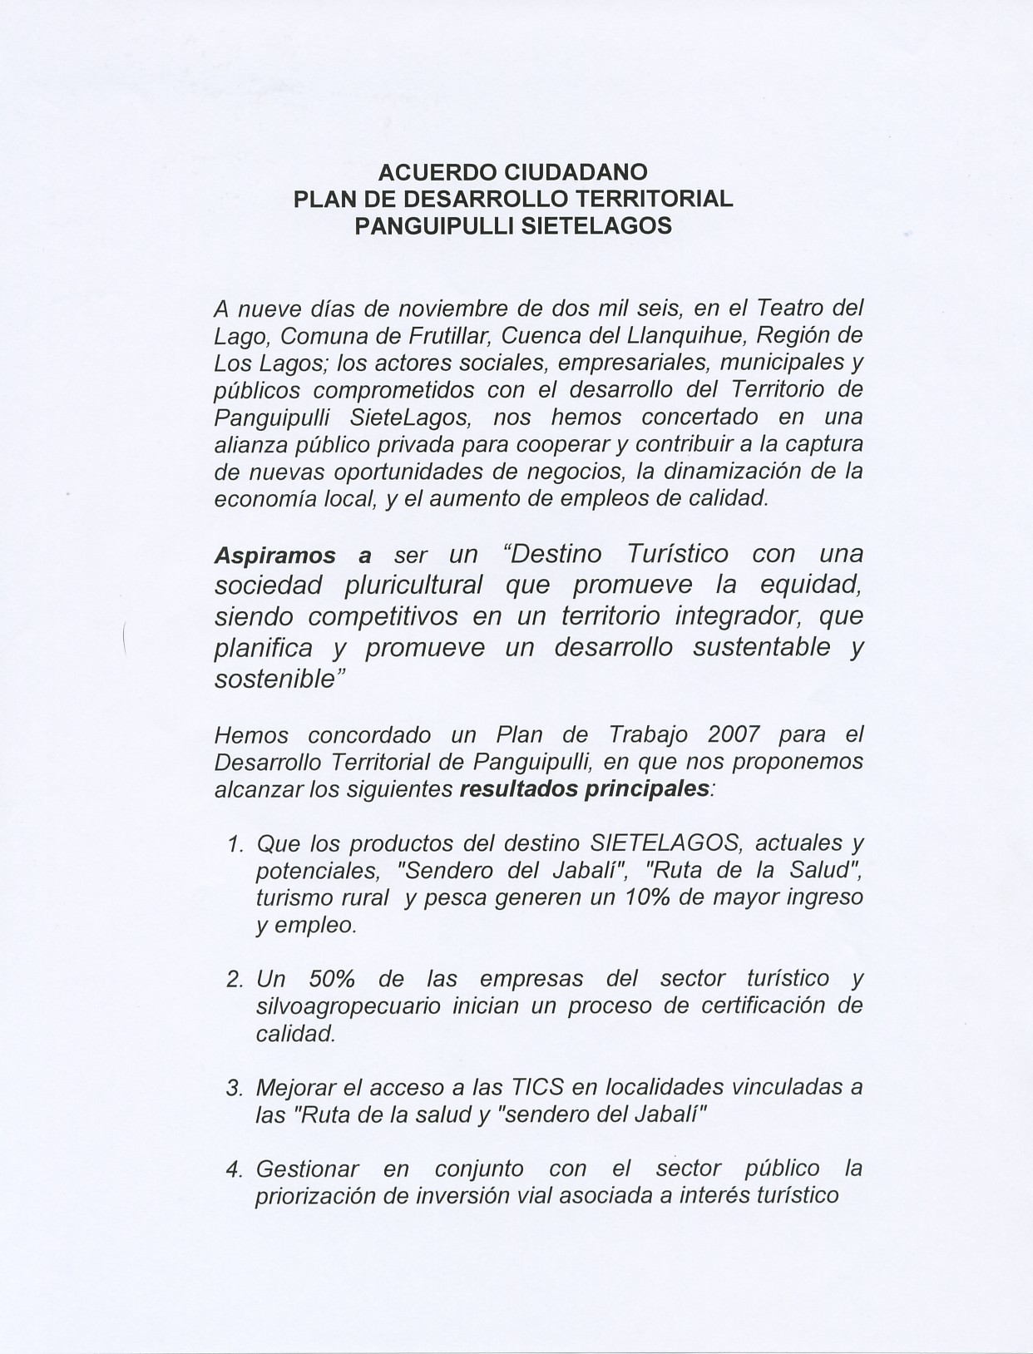

Slide 21
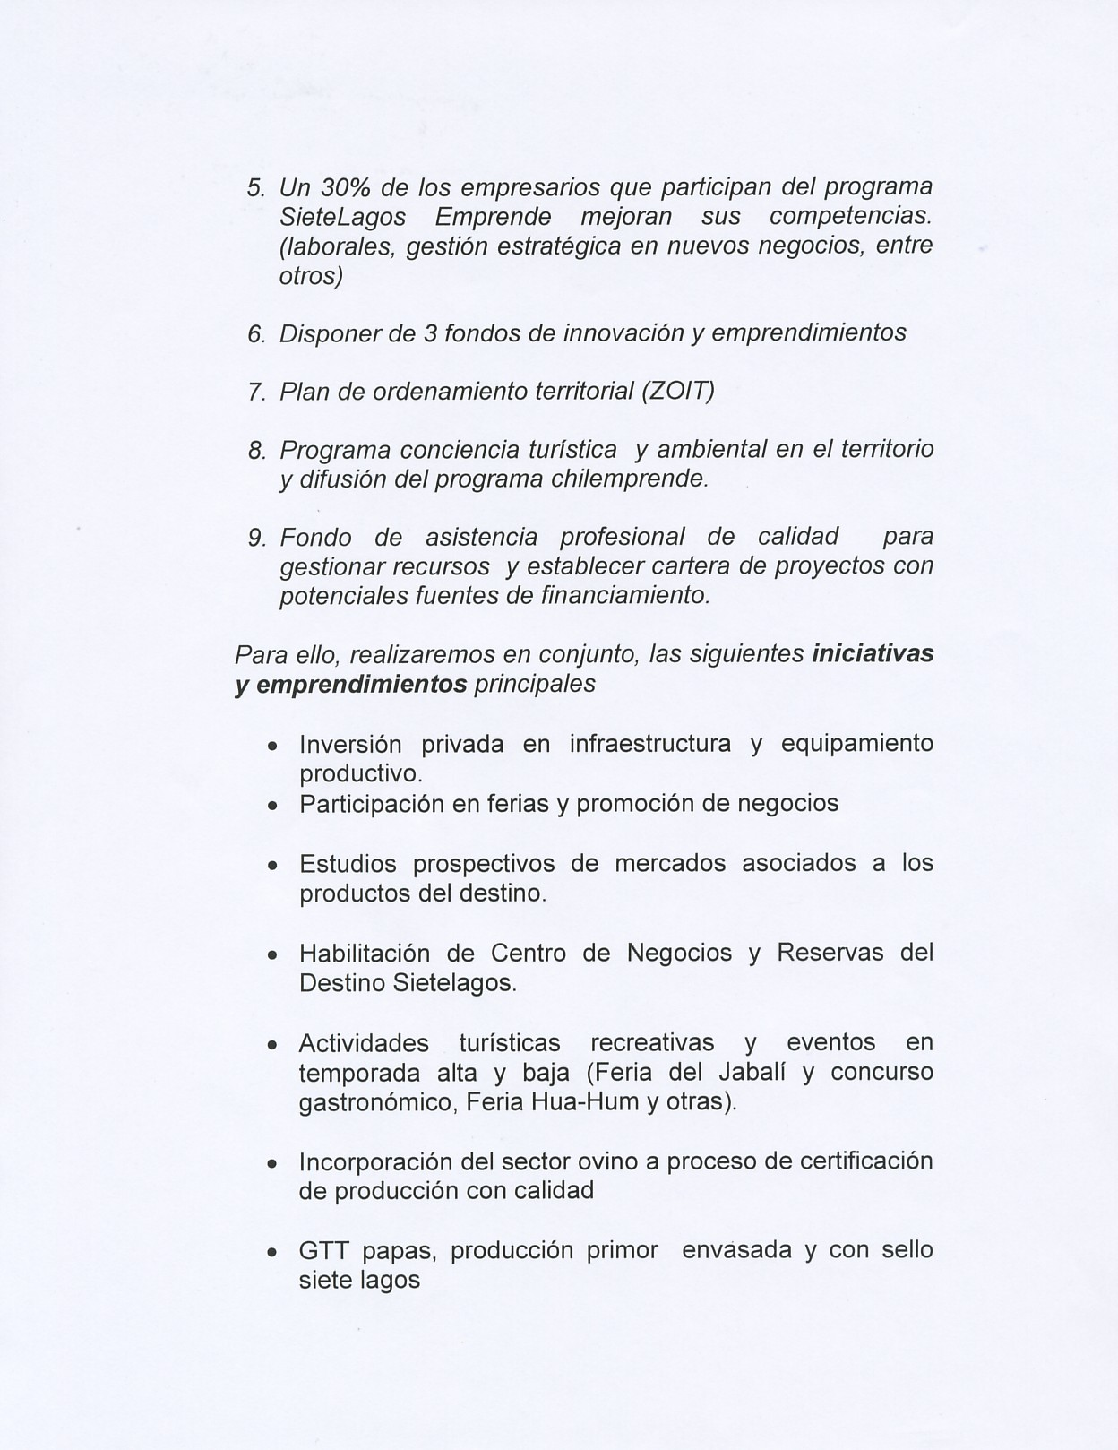

Slide 22
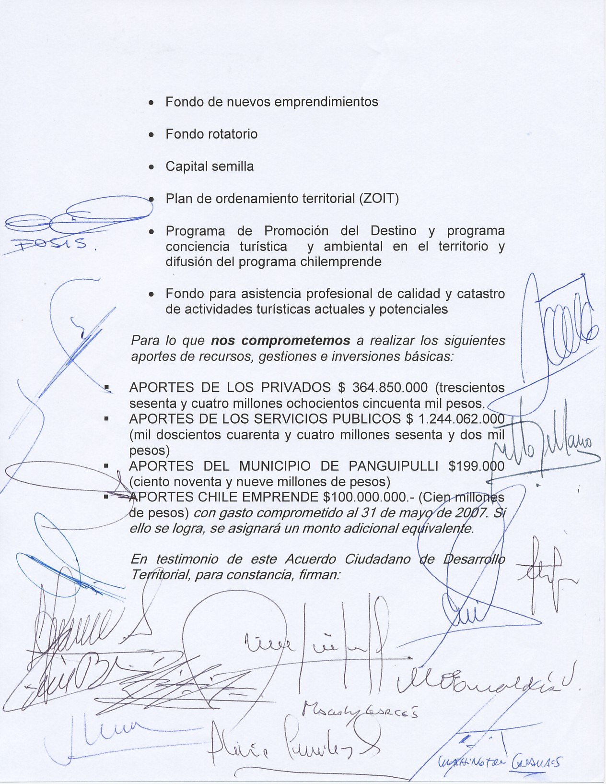

Slide 23
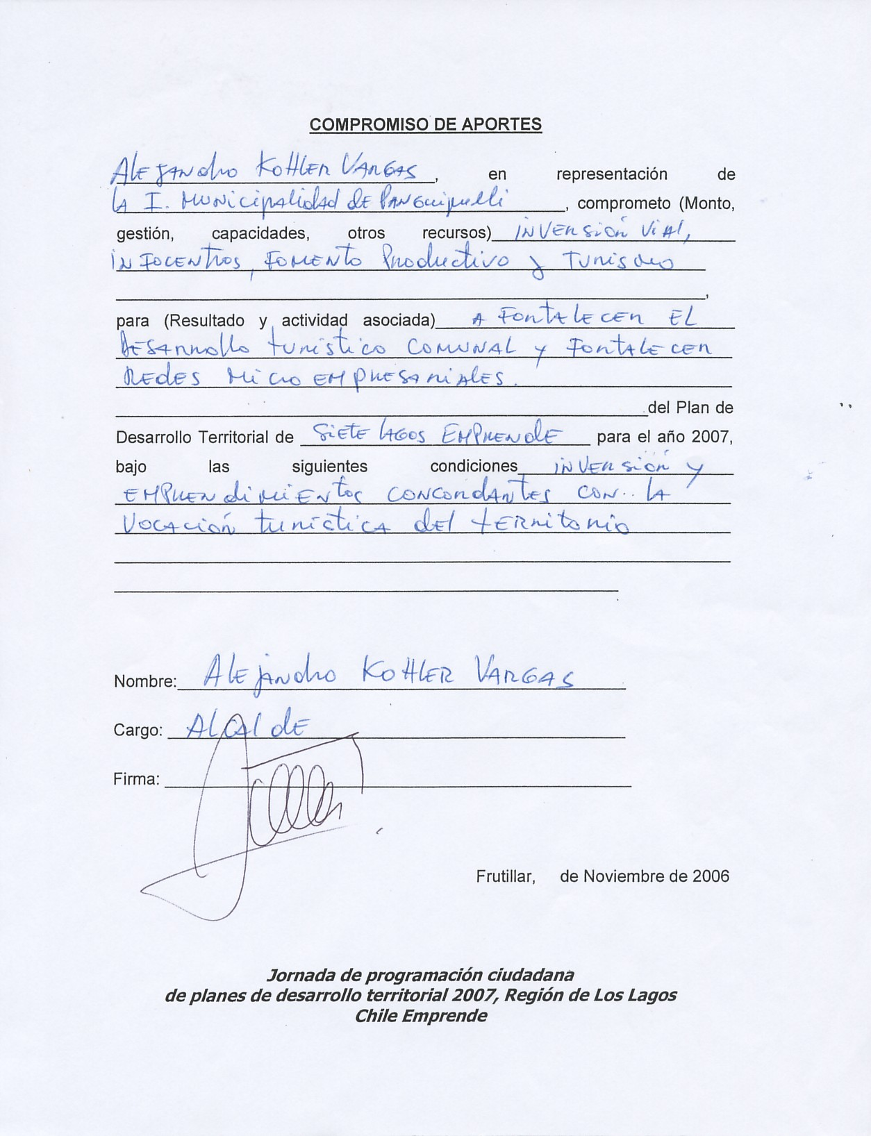

Slide 24
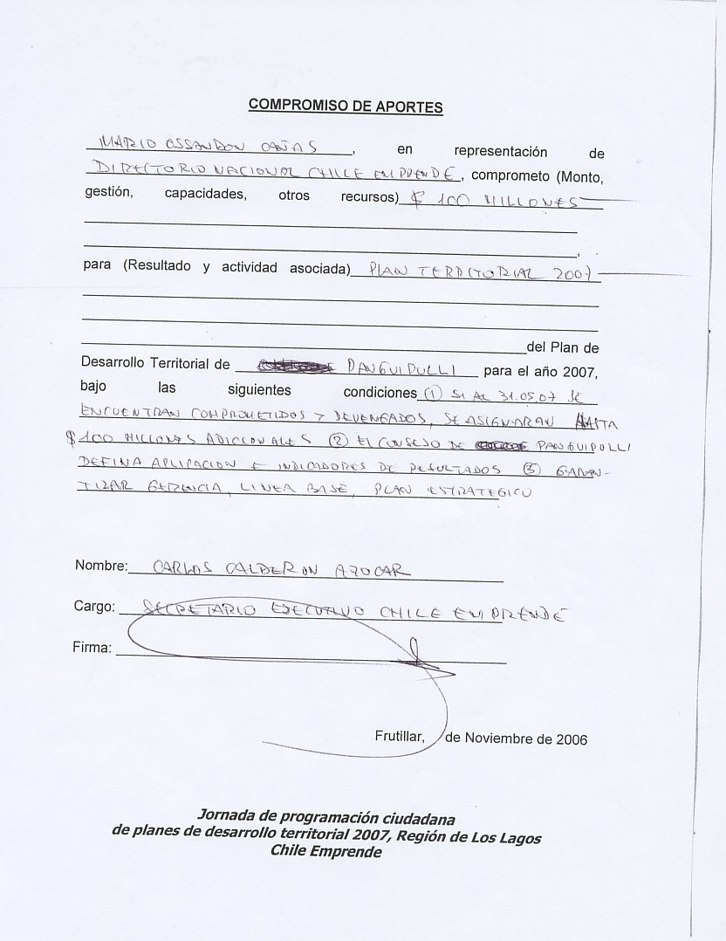

Slide 25
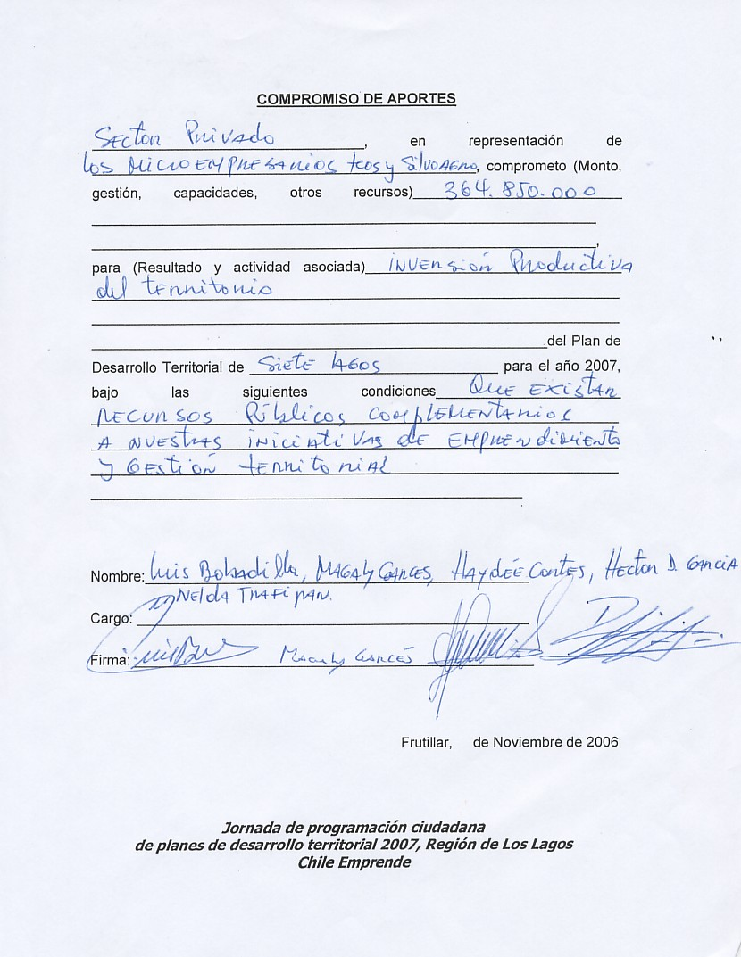

Slide 26
Canalización de los recursos del Programa

Slide 27
Bases de sostenibilidad del Programa
Importancia de los Acuerdos Políticos:
    Nacionales
    Territoriales
Flexibilidad presupuestaria, desplaza el eje de decisión de presupuestos regulares centrales a convocatorias publico privadas territoriales
Inversión Compartida (1+1+1n)
Gerencia Territorial Profesional, separada de los entes políticos, que reporta a un Directorio.

Slide 28
Chile Emprende contribuye a una mayor competitividad
El Programa crea condiciones para mejorar entornos de competitividad para las empresas de menor tamaño.
La articulación público privada, la concurrencia de los acuerdos y la participación territorial en la toma de decisiones, es un paso superior para la eficiencia, eficacia y accionar publico privado en los procesos de fomento productivo.
Ello se traduce en mejores comunicaciones, mejor infraestructura, mejor conocimiento de los mercados, mayor oferta de servicios financieros, mayor apoyo a la asociatividad.
Permite identificar la singularidad de las empresas y de sus productos, generando así mejores condiciones para obtener negocios en los mercados globalizados (nichos de oportunidad).

Slide 29
Principales aprendizajes y desafíos futuros

Slide 30
Inclusión, innovación y competitividad
Apertura de mercados para las pequeñas empresas: desarrollo de competitividad e incentivo para la incorporación de tecnología.
El acceso a la innovación como requisito clave para avanzar hacia la equidad.
Ampliar la base y el espectro de los agentes involucrados en el programa: integrar a otros sectores públicos, incrementar las relaciones con universidades y aumentar la participación de los municipios.
Descentralización y ciudadanía
Fortalecimiento de la institucionalidad público privada, mayor compromiso institucional con el método de trabajo.
Diversidad y cambio permanente, vs. homogeneidad y rigidez de los instrumentos de política centralmente diseñados.
Traspaso de competencias, atribuciones y recursos a los niveles locales y regionales.
Repensar diseños organizacionales públicos y privados, para actuar descentralizadamente. Chile Emprende es un intento de innovación institucional.

Slide 31


Más negocios
Más empleos
Más participación
Muchas gracias

